Slide 1
PLANUL SECTORIAL PENTRU CERCETARE-DEZVOLTARE DIN DOMENIUL AGRICOL ȘI DE DEZVOLTARE RURALĂ AL MINISTERULUI AGRICULTURII ȘI DEZVOLTĂRII RURALE, PE ANII 2019-2022, "AGRICULTURĂ ȘI DEZVOLTARE RURALĂ - ADER 2022“
Cod proiect: ADER 8.1.2.
Cercetări privind testarea capacităților productive ale metișilor obținuți prin încrucișarea oilor Țigaie ruginie cu berbeci din rase de carne din Franța
Octombrie 2020

Slide 2
FAZA III
Evaluarea capacității combinative a rasei Țigaie ruginie cu rasele specializate pentru producția de carne din Franța

Slide 3
Activități asociate obiectivului acestei etape
Activitate 3.1 Prelucrarea datelor și aprecierea efectului de heterozis
Activitate 3.2 Evaluarea capacității combinative a rasei țigaie ruginie
Activitate 3.3 Efectuarea montei

Slide 4
CUPRINS
1. IMPORTANȚA CERCETĂRILOR
2. SCOPUL CERCETĂRILOR, MATERIALUL BIOLOGIC STUDIAT ȘI METODĂ DE LUCRU
2.1. Scopul cercetărilor
2.2. Obiective
2.3. Materialul biologic studiat și metodă de lucru
3. REZULTATE OBȚINUTE
3.1. Caracterizarea cadrului natural și instituțional de efectuare a cercetărilor
3.2. Evaluarea efectului de heterozis și a capacității combinative a rasei Țigaie ruginie cu rase specializate pentru producția de carne.
3.3. Încrucișarea oilor țigaie ruginie cu berbeci de carne din rase franțuzești în vederea obținerii de metiși
CONCLUZII
BIBLIOGRAFIE

Slide 5
IMPORTANŢA CERCETĂRILOR
Ameliorarea pentru producția de carne a raselor locale de ovine reprezintă un domeniu de activitate extrem de important pentru creșterea ovinelor la noi în țară.
În ceea ce privește formarea de populații noi de ovine și caprine, la nivel internațional foarte multe au rezultat pe baza aplicării unui program de încrucișare între două sau mai multe rase.
Realizările majore în domeniul creșterii animalelor au la bază aplicarea principiilor specifice geneticii cantitative pentru a se obține noi niveluri ale performanțelor de producție și reproducție la ovine și caprine.
De asemenea, în actuala perioadă se constată o revigorare a interesului pentru crearea de populații compozite cu scopul de a exploata eficiența producției în beneficiul industriei zootehnice. În funcție de obiectivele formării, metodele utilizate deși sunt diferite includ, în mod obligatoriu, și cunoștințe de genetică cantitativă.
Ameliorarea raselor de ovine pentru producția de carne s-a concretizat în îmbunătățirea unor însușiri morfoproductive cum ar fi: masa corporală, sporuri de creștere mari, reducerea consumului de furaje, creșterea prolificității, îmbunătățirea randamentelor la sacrificare, a raportului carne – oase, a compoziției tisulare a carcaselor.

Slide 6
SCOPUL CERCETĂRILOR, MATERIALUL BIOLOGIC STUDIAT ȘI METODĂ DE LUCRU
2.1. SCOPUL CERCETĂRILOR
Scopul principal al cercetărilor noastre este acela de a testa capacitatea productivă a metișilor obținuți prin încrucișarea oilor Țigaie varietatea ruginie cu berbeci din rase de carne din Franța și anume Vendeen, Blanche du Massif Central și Berrichon du Cher în vederea creșterii producției de carne.
2.2. OBIECTIVE
Obiectivul pentru atingerea scopului principal al cercetărilor pentru această fază a proiectului a constat în evaluarea performanțelor producției de carne pentru metișii rezultați și pentru rasa Țigaie varietatea ruginie crescuți în sistem intensiv.

Slide 7
2.3.MATERIALUL BIOLOGIC STUDIAT ȘI METODĂ DE LUCRU
Pentru realizarea cercetărilor și atingerea obiectivelor acestei faze, sau monitorizat produșii F1 din cele 4 loturi formate în faza anterioară (lot Tigaie, lot Țigaie x Vendeen, Țigaie x Blanche du Massif Central și lot Țigaie x Berrichon du Cher). Pentru evaluarea dezvoltării corporale a produșilor obținuți au fost efectuate măsurători corporale la naștere, la 30 zile, la vârsta de 60 zile și la sfârșitul perioadei de îngrășare. La vârstele amintite mai sus s-a determinat masa corporală a mieilor folosindu-se cântarul pentru animale cu patru unități de cântărire pentru o precizie cât mai bună, înălțimea la grebăn și lungimea trunchiului cu ajutorul zoometrului, perimetrul toracelui și perimetrul fluierului cu ajutorul panglicii metrice. De asemenea s-a apreciat stadiul de îngrășare pe animalul viu prin palparea regiunilor corporale cu masă musculară bogată și a punctelor de maniament.
Datele înregistrate în urma observațiilor cât și a determinărilor efectuate au fost prelucrate utilizându-se metode clasice de prelucrare statistică specifice acestui studiu. Astfel după înregistrarea datelor privind evaluarea condiţiei corporale si după înregistrarea producţiilor a fiecărui animal luat în studiu s-au calculat estimatorii de poziţie şi de variaţie reprezentaţi de media aritmetică, varianţa, deviaţia standard a mediei şi coeficientul de variaţie.

Slide 8
CARACTERIZAREA CADRULUI NATURAL ȘI INSTITUȚIONAL DE EFECTUARE A CERCETĂRILOR
Materialul biologic în această fază este reprezentat de produșii F1 obținuti în urma încrucișărilor oilor Țigaie cu berbecii din rasele Veenden, Blanche du Massif Central și Berichon du cher cat si de produșii Tigaie care au format lotul martor. Mieilor li s-a organizat „școala mieilor” loc unde au acces în permanență doar miei sugari unde li se administrează la discreție concentrate si fân de lucernă de cea mai bună calitate. Toți mieii din toate cele 4 loturi au beneficiat de aceleași condiții de creștere și îngrășare.
După înțărcare cârlanii au fost întreținuți în boxe colective de maxim 20 capete, adăparea asigurându-se cu adăpători cu nivel constant cu un front de adăpare de 2m liniari, furajarea cu concentrate sa efectuat în hrănitori înalte pentru a elimina risipa și a facilita ingestia, fânul s-a administrat în hrănitori cu grătar cu front de furajare de 3m liniari pe fiecare parte asigurându-se un frontul de furajare necesar pe cap de cârlan.
cap Toate loturile au primit același tatament, mieii pe perioada de alăptare fiind furajați suplimentar cu furaj starter pentru miei, la discretie, cu 18% proteină brută, 7,2% celuloză brută, 3% grăsime brută, 5,7% cenusă brută, 0,9% Ca, 0,5% P, 0,2% Na, 0,28% Mg și cu fân de lucernă.

Slide 9
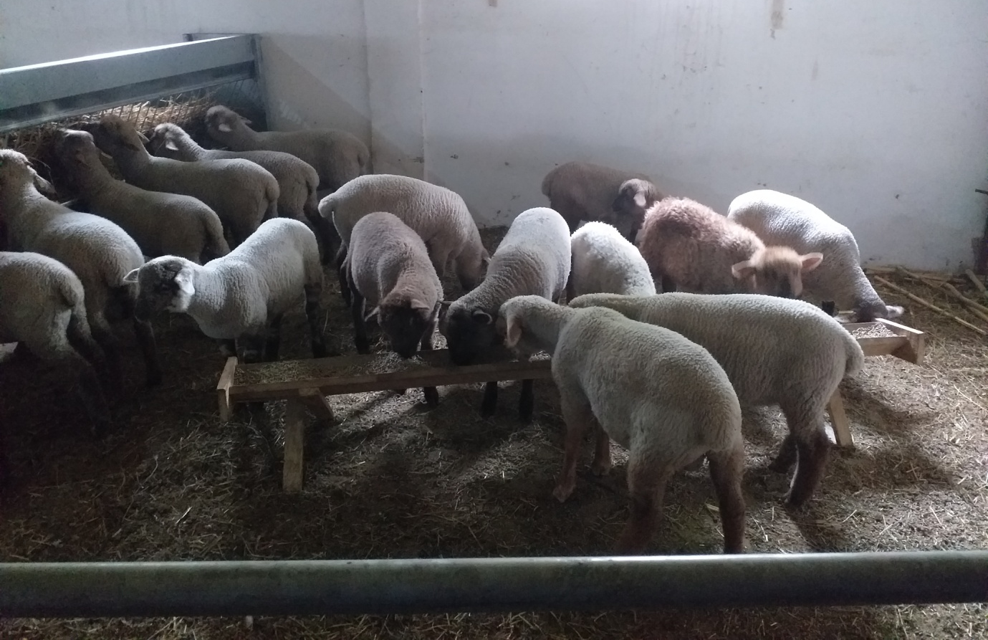
Aspecte din „școala mieilor”

Slide 10
EVALUAREA EFECTULUI DE HETEROZIS ȘI A CAPACITĂȚII COMBINATIVE A RASEI TIGAIE RUGINIE CU RASE SPECIALIZATE PENTRU PRODUCȚIA DE CARNE
În creșterea ovinelor, încrucișarea dintre diferite rase reprezintă o practică curentă deoarece la noile populații metise heterozisul se manifestă printr-o sporire accentuată a capacitații de producție comparativ cu nivelul aceluiași caracter la populațiile din care provin genitorii utilizați la încrucișare. Fenomenul de heterozis se manifestă de regulă la caracterele cu heritabilitate mică.
În urma încrucișărilor s-a obținut prima generație de metiși dintre femelele Țigaie ruginie și cele trei rase din import, în determinarea efectului de heterozis pentru productia de carne folosind performanțele dezvoltării corporale a metișilor si a raselor participante.
Datele obținute indică o tendință de manifestare a tipului pozitiv de heterozis pentru performanțele legate de producția de carne la cele trei populații metise. Această afirmație este susținută de faptul că cele trei loturi de metiși au avut o dezvoltare corporală mai bună față de rasa maternă la toate determinarile efectuate.
În ceea ce privește efectul datorat heterozisului se constată că acesta are o manifestare mai ridicată asupra performanței productive la produșii din F1 rezultate din încrucișarea femelelor de rasă Țigaie Ruginie cu berbeci Berrichon du cher urmată de metișii cu obținuți în urma încrucișărilor cu berbeci apartinand rasei Vendeen. În acord cu această constatare se poate afirma că rasele Vendeen și Berrichon du cher dispune de un grad mai bun al combinabilității genetice cu rasa locală Țigaie ruginie.

Slide 11
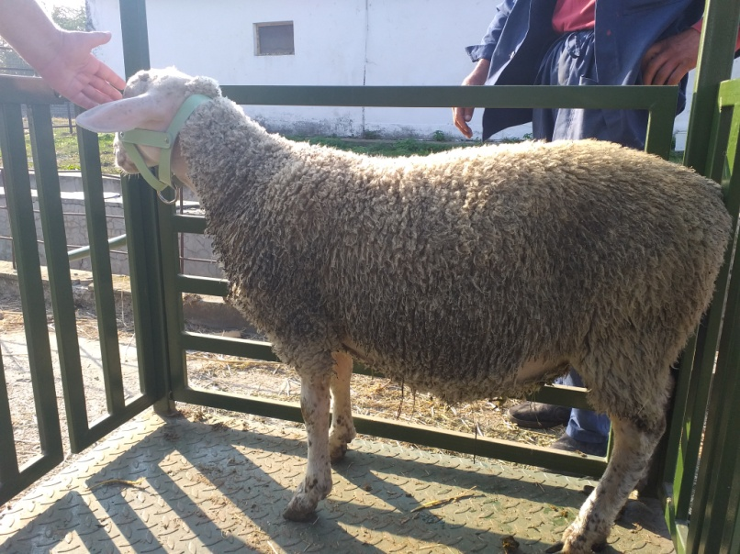
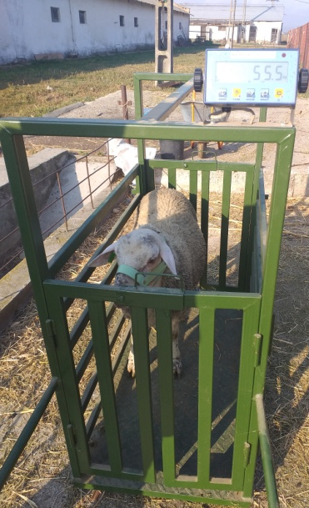

Slide 12
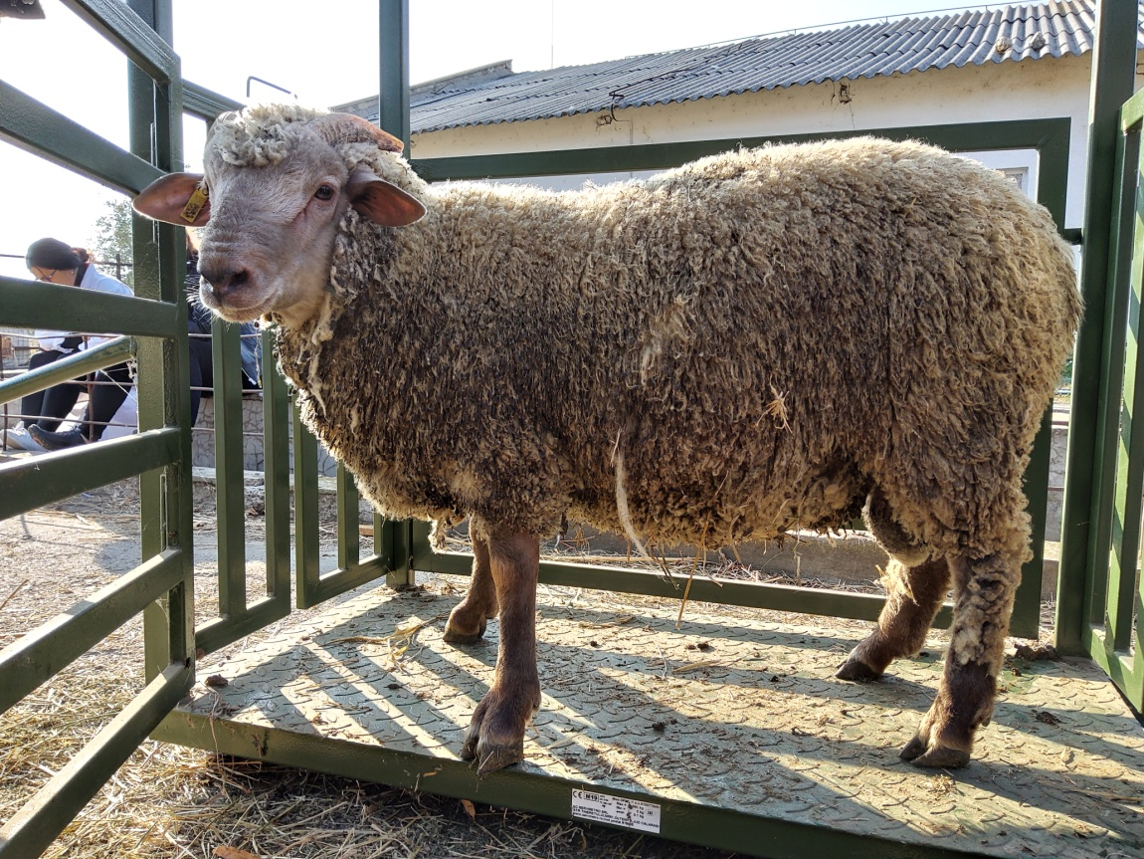

Slide 13
Tabelul 1.
Efectul de heterozis pentru masa corporrală determinată la anumite vârste
Lot | n | Caracter |  | UM | Masa corporală medie F1 | Masa corporală medie Țigaie ruginie | Diferenţă (heterozis)
 |  |  |  |  |  |  | reală | x 100
Vendeen | 39 | Masa corporală la | naștere | kg | 5,05 | 3,97 | 1,08 | 27,20
 | 30 |  | 60 zile | kg | 16,30 | 14,44 | 1,86 | 12,88
 | 25 |  | 100 zile | kg | 28,75 | 23,99 | 4,76 | 19,84
 | 25 |  | 6 luni | kg | 44,60 | 31,84 | 12,76 | 40,08
Blanche du Massif Central | 30 | Masa corporală la | naștere | kg | 4,26 | 3,97 | 0,29 | 7,30
 | 30 |  | 60 zile | kg | 15,61 | 14,44 | 1,17 | 8,10
 | 27 |  | 100 zile | kg | 25,87 | 23,99 | 1,88 | 7,84
 | 25 |  | 6 luni | kg | 42,51 | 31,84 | 10,67 | 33,51
Berrichon du cher | 20 | Masa corporală la | naștere | kg | 5,20 | 3,97 | 1,23 | 30,98
 | 20 |  | 60 zile | kg | 18,51 | 14,44 | 4,07 | 28,19
 | 16 |  | 100 zile | kg | 30,02 | 23,99 | 6,03 | 25,14
 | 15 |  | 6 luni | kg | 43,35 | 31,84 | 11,51 | 36,15

Slide 14
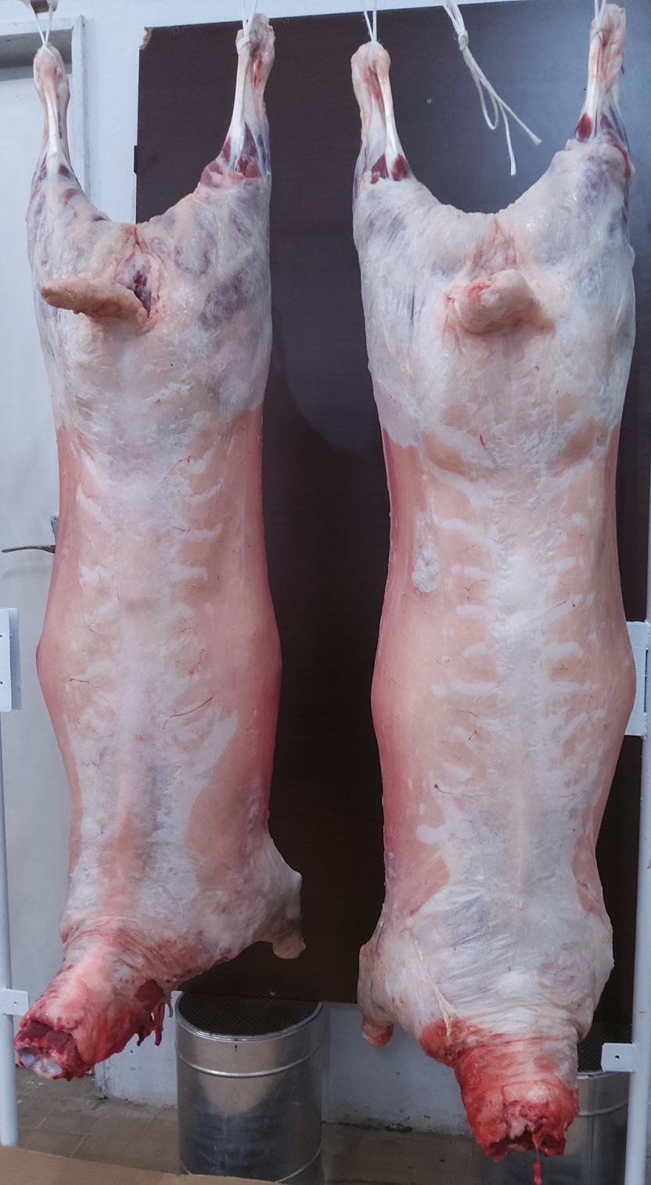

Slide 15
Tabelul 2.
Efectul de heterozis pentru principalii indici ai carcaselor calculați
Lot | n | Indicele | UM | Valori medii indici corporali F1 | Valori medii indici corporali Țigaie ruginie | Diferenţă (heterozis)
 |  |  |  |  |  | reală | x 100
Vendeen | 10 | formatului carcasei | % | 37,25 | 34,78 | 2,47 | 7,10
 | 10 | formatului jigoului | % | 70,37 | 64,00 | 6,37 | 9,95
 | 10 | de compactitate al carcasei | % | 119,60 | 121,73 | -2,13 | -1,75
 | 10 | lărgimii carcasei | % | 110,52 | 106,25 | 4,27 | 4,02
 | 10 | dezvoltării jigoului | % | 112,50 | 109,09 | 3,41 | 3,13
 | 10 | adâncimii toracelui | % | 39,21 | 41,30 | -2,09 | -5,06
Blanche du Massif Central | 10 | formatului carcasei | % | 36,84 | 34,78 | 2,06 | 5,92
 | 10 | formatului jigoului | % | 72,41 | 64,00 | 8,41 | 13,14
 | 10 | de compactitate al carcasei | % | 112,28 | 121,73 | -9,45 | -7,76
 | 10 | lărgimii carcasei | % | 100,00 | 106,25 | -6,25 | -5,88
 | 10 | dezvoltării jigoului | % | 120,00 | 109,09 | 10,91 | 10,00
 | 10 | adâncimii toracelui | % | 36,84 | 41,30 | -4,46 | -10,80
Berrichon du cher | 10 | formatului carcasei | % | 36,25 | 34,78 | 1,47 | 4,23
 | 10 | formatului jigoului | % | 69,30 | 64,00 | 5,3 | 8,28
 | 10 | de compactitate al carcasei | % | 121,00 | 121,73 | -0,73 | -0,60
 | 10 | lărgimii carcasei | % | 109,72 | 106,25 | 3,47 | 3,27
 | 10 | dezvoltării jigoului | % | 114,50 | 109,09 | 5,41 | 4,96
 | 10 | adâncimii toracelui | % | 40,51 | 41,30 | -0,79 | -1,91

Slide 16
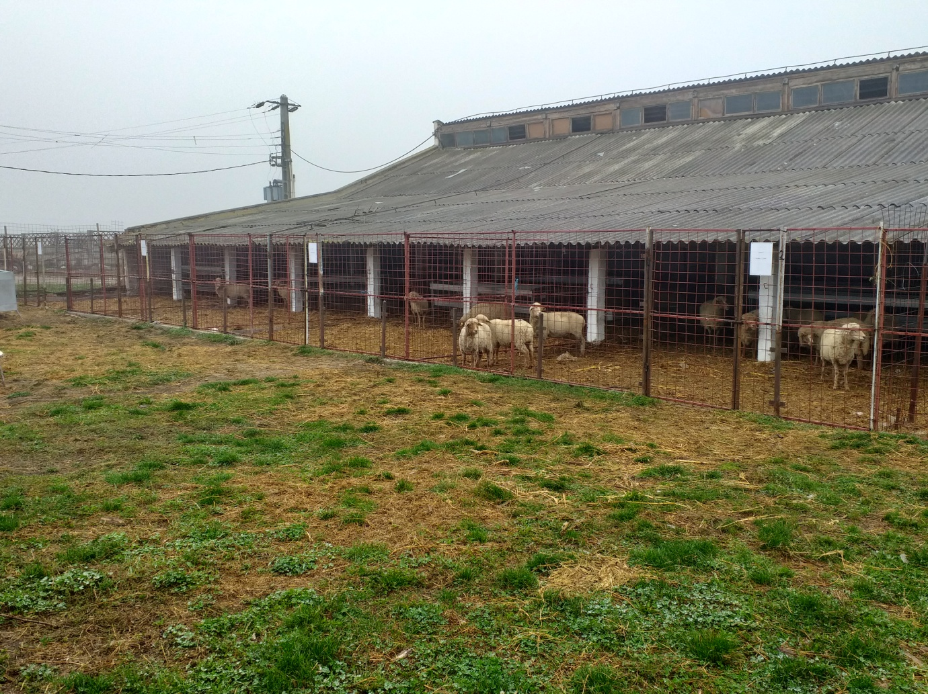
ÎNCRUCIȘAREA OILOR ȚIGAIE RUGINIE CU BERBECI DE CARNE DIN RASE FRANȚUZEȘTI ÎN VEDEREA OBȚINERII DE METIȘI

Slide 17
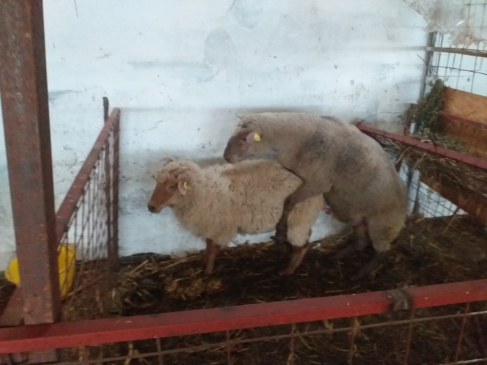

Slide 18
CONCLUZII
1. Materialul biologic în această fază este reprezentat de produșii F1 obținuti în urma încrucișărilor oilor Țigaie cu berbecii din rasele Veenden, Blanche du Massif Central și Berichon du cher cat si de produșii Tigaie care au format lotul martor
2. Toate loturile au primit același tatament, mieii pe perioada de alăptare fiind furajați suplimentar cu furaj starter pentru miei, la discretie, cu 18% proteină brută, 7,2% celuloză brută, 3% grăsime brută, 5,7% cenusă brută, 0,9% Ca, 0,5% P, 0,2% Na, 0,28% Mg și cu fân de lucernă.
3. Datele obținute indică o tendință de manifestare a tipului pozitiv de heterozis pentru performanțele legate de producția de carne la cele trei populații metise.
4. În ceea ce privește efectul datorat heterozisului se constată că acesta are o manifestare mai ridicată asupra performanței productive la produșii din F1 rezultate din încrucișarea femelelor de rasă Țigaie Ruginie cu berbeci Berrichon du cher urmată de metișii cu obținuți în urma încrucișărilor cu berbeci apartinand rasei Vendeen.
5. Rasele Vendeen și Berrichon du cher dispune de un grad mai bun al combinabilității genetice cu rasa locală Țigaie ruginie.
6. Din analiza diferențelor reale a masei corporale la vârsta de 6 luni se observă că acestea variază între 10,67 kg și 12,76 kg acestea reprezentand aporuri pozitive ale efectelui de heterozis cuprinse între 30% si 40%.

Slide 19
7. Se poate observa un heterozis pozitiv pentru indicii de format și dezvoltare a jigoului portiune a carcasei de importanță sporită în valorificarea carcasei.
8. Aplicarea încrucișărilor reprezintă o soluție mai rapidă și eficientă pentru obținerea unor populații de tip nou la care să se constate o îmbunătățire a caracterelor ce necesită timp îndelungat pentru îmbunătățire prin selecția în rasă curată și prin aplicarea unor programe de ameliorare bazate pe selecție.
9. Pentru obținerea metișilor dintre oile aparținând rasei Țigaie varietatea ruginie și berbeci din rase de carne din Franța și anume Vendeen, Blanche du Massif Central și Berrichon du Cher s-a apelat în această fază la încrucișarea simplă pentru a putea testa capacitea productivă a metișilor in conditii de exploatare semiintensivă.
10. S-au amenajat patru boxe a câte 25 de femele fiecare în interiorul cărora s-a amenajat câte o boxă pentru fiecare berbec genitor.
11. După încheierea activității de montă se va trece la înregistrarea și prelucrarea datelor primare.

